Slide 1



Suspense & React.lazy
Lazy Loading para componentes
¿Sabias que podemos usar la técnica de lazy loading para esperar la carga de nuestros componentes?

Slide 2
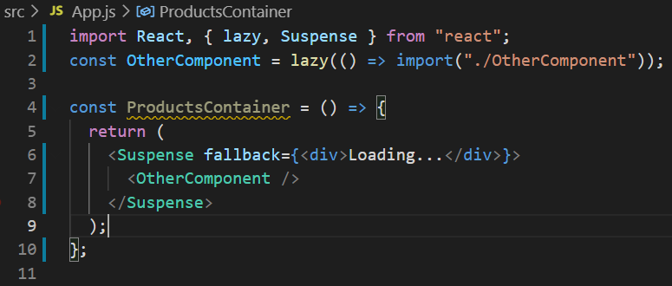
Suspense & React.lazy
Aplicando la técnica Lazy
Si queres esperar hasta que un componente cargue, podemos aplicarlo de esta manera. Un gran beneficio que nos trae usar Lazy es que podemos cagar nuestra aplicación por “porciones” para evitar cargar 1000 componentes a la primera.

Slide 3

Material extra
https://reactjs.org/blog/2018/10/23/react-v-16-6.html

